Slide 1
Использования дистанционных технологий в образовательном процессе

Slide 2
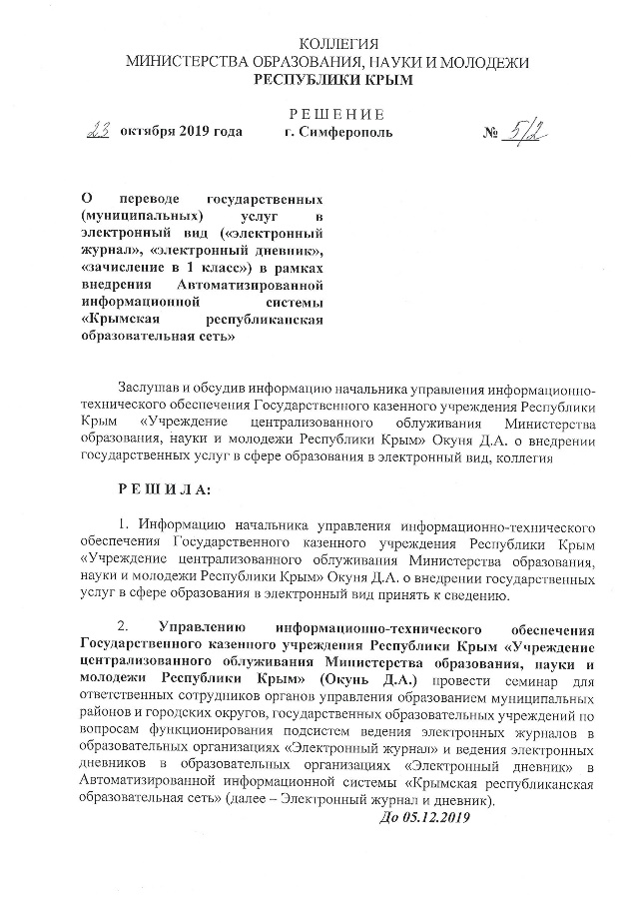
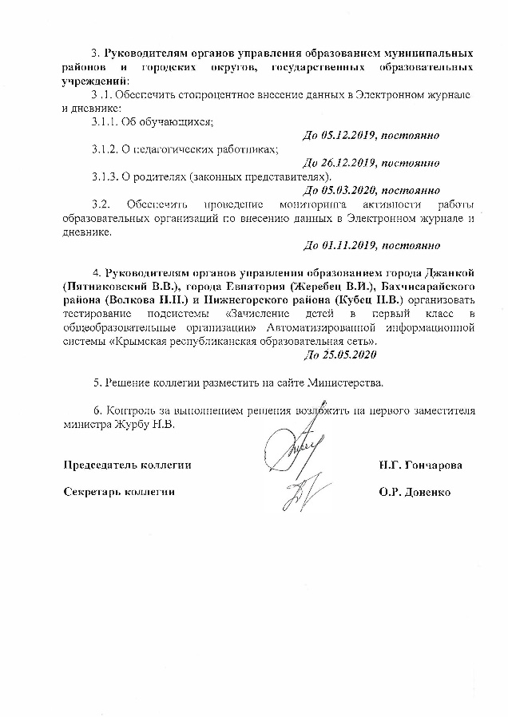
Регистрация в Автоматизированной информационной системе «Крымская республиканская образовательная сеть» («КРОС»):
Для регистрации в «КРОС» необходимо зарегистрироваться в системе «электронных журналов» и «электронных дневников»:
С «КРОС» интегрированы 2 указанных системы:
«ЭлЖур»;
«Дневник.ру».
Регистрация:
«ЭлЖур» (https://eljur.ru/podkluchenie) ;
«Дневник.ру» (https://login.dnevnik.ru/join/role).

Slide 3
Платформы дистанционных технологий:
Автоматизированная информационная система «Крымская республиканская образовательная сеть» («КРОС») (http://edcrimea.ru);
Электронный журнал «ЭлЖур» (https://eljur.ru/crimea).

Slide 4
Информационные ресурсы (учебные материалы):
Медиатека «Просвещения» (https://media.prosv.ru и https://digital.prosv.ru);
Интерактивная образовательная онлайн-платформа «Учи.ру» (https://uchi.ru);
Цифровой образовательный ресурс для школ «ЯКласс» (https://www.yaklass.ru);
«Российская электронная школа» (https://resh.edu.ru);
«Московская электронная школа» (https://uchebnik.mos.ru/catalogue);
«Яндекс.Учебник» (https://education.yandex.ru).

Slide 5
Информационные ресурсы (online-сервисы):
Портал «Мои достижения» (https://myskills.ru);
Образовательный портал «РЕШУ ЕГЭ» (https://ege.sdamgia.ru);
Олимпиады России и мира (https://olimpium.ru);
Портал «ФоксФорд» (https://help.foxford.ru);
Образовательная среда «Образовариум» (https://obrazovarium.ru);
Учебно-методический комплекс «LECTA» (https://lecta.rosuchebnik.ru).
Московский образовательный телеканал (https://mosobr.tv).

